Slide 1



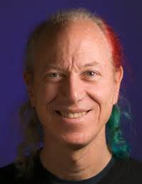
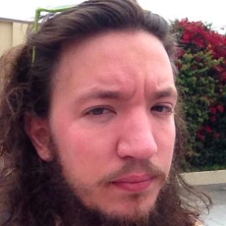
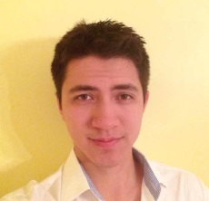
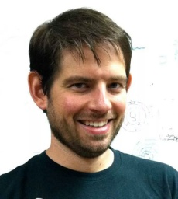
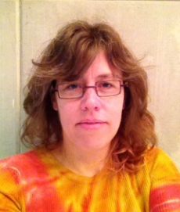
清华大学驻校创客项目国际创客名录
2014年11月
Mitchell Altman——全球创客空间运动发起人，Cornfield Electronics 首席科学家，NoiseBridge创客空间创始人。Mitch是全球创客圈的教父级人物，具有非常强的号召力。在他的推动下，全球越来越多地区开设新的创客空间
Adam Williams——国际创客马拉松会议组织者，美国密歇根大学MHacks创客马拉松活动创始人。曾在NASA空间物理研究实验室参与研究项目
ArisKnight Winfree——国际创客马拉松会议组织者，具有丰富的创客马拉松推广与跨国企业赞助管理经验。密歇根大学SpartaHack赞助总监兼创始人。HackShanghai创客马拉松大使
Luis Felipe Rosado Murillo——哈佛大学Berkman互联网与社会研究中心研究员，马萨诸塞大学人种学理论期刊编辑助理。加州大学洛杉矶分校人类学博士
Zimmer Barnes——ATX创客空间会员。曾作为受纪录对象参与艾美奖提名纪录片《超级英雄》。致力于开发降低犯罪、人道主义用途的技术产品，完成了新型防弹衣等产品的开发
Jeffrey Putney——Urbana创客空间负责人之一，致力于以创客空间为中心，辐射图书馆、学校等公共机构举办创客活动
Rachel McConnell——Ace Monster Toys创客空间负责人，曾帮助Mitch建立Noisebridge创客空间。Instructables.com网站主要开发者之一
Elizabeth Cole——美国校园创意活动组织者
Tully Gehan——OpenIron发明者，模块化机电系统设计发明人
Cedric Honnet——Noisebridge创客空间会员
Rachael Turner——奥特克公司（AutoDesk）特聘艺术家，NoiseBridge创客空间创始人
Asa Calow——英国创客空间运动发起人
Johannes Schneemann——分布式系统专家，专攻“电子和字节”，以及群体协同中人与人之间的接口
Mitch
Adam
ArisKnight
Jeff
Rachel

